Slide 1


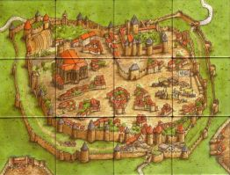
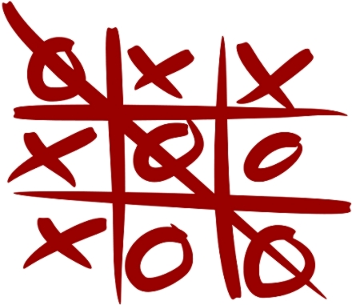
CLUB
JEU de STRATEGIE
Lundi 12h30 à 13h30
Mardi 16h à 17h
Salle 194

